Slide 1
Atelier : compréhension des écrits et consolidation
Valérie LEGALLICIER IEN lettres/histoire-géographie
06/05/2019

Slide 2
Votre didactique de la compréhension

Slide 3
vos pratiques didactiques
en français
vos pratiques didactiques
en HG EMC
travailler la compréhension des écrits
en classe
les activités efficientes
les freins à la compréhension
activité world café - 4 groupes de 6/7 - 40’
un rapporteur par entrée

Slide 4
Compétences langagières et de littératie des élèves de fin de cycle 4 (évaluation Cèdre 2015)
CEDRE : cycle des évaluations disciplinaires réalisées sur échantillon, DEPP-MEN
source : « CEDRE 2015, Nouvelle évaluation en fin de collège : compétences langagières et littératie »,
Note d’information n° 21 – Juillet 2016, DEPP, MEN.

Slide 5
Evaluer la littératie
e.i. « l’ensemble des capacités d’utilisation des écrits nécessaires à leur manipulation autonome dans la vie personnelle, sociale et professionnelle ».
la compréhension d’écrits diversifiés (textes, schémas, graphiques et tableaux),
la compréhension orale
la production de texte
en français, histoire-géographie-éducation civique et sciences.

Slide 6
Domaines de compétences évalués
1. Prélever une information
L’information explicite à prélever peut l’être de façon immédiate ou non immédiatement repérable.
2. Traiter et intégrer des informations
expliciter une information implicite
mettre en relation ou hiérarchiser plusieurs informations pour dégager le sens global
identifier la visée d’un texte
3. Réfléchir et évaluer
formuler des hypothèses pour interpréter
exprimer une opinion sur le texte en convoquant ses connaissances et son expérience
évaluer les moyens utilisés par le texte pour répondre aux objectifs visés
4. Expliquer et raisonner
Des questions de métacognition demandent aux élèves de porter un regard réflexif sur les tâches accomplies et sur leurs stratégies de lecture.

Slide 7
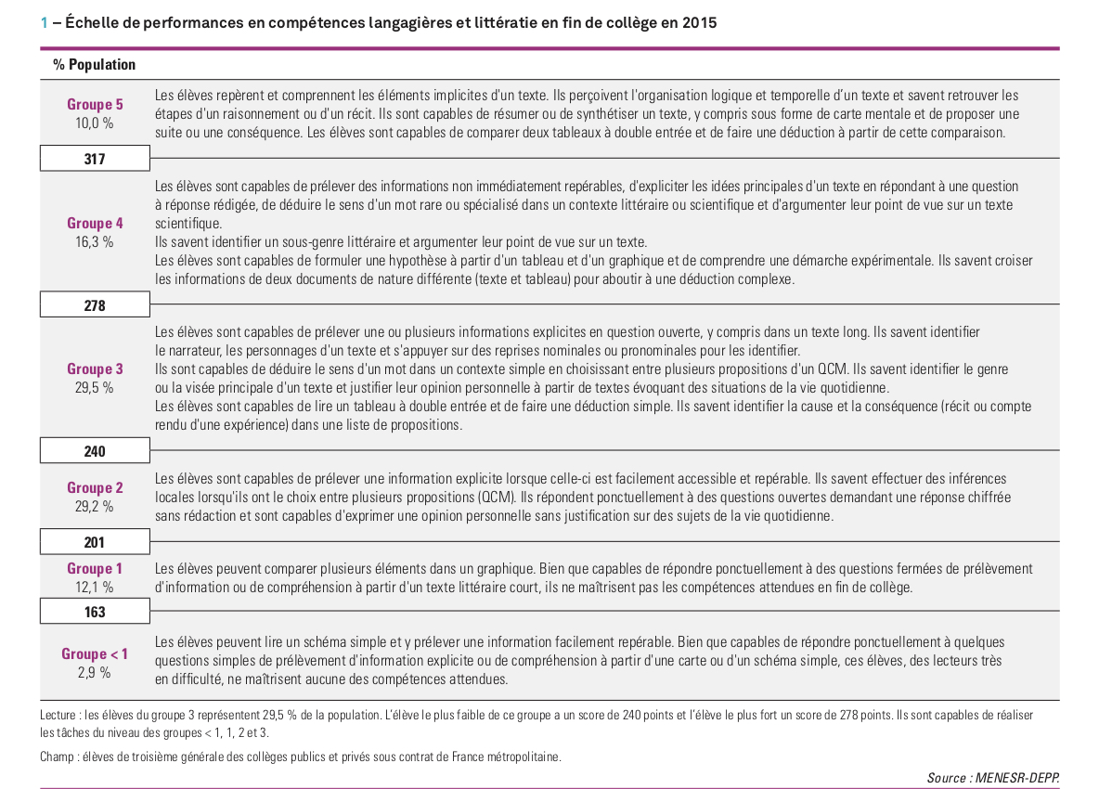
Résultats
+
en capacité de poursuivre une formation
score moyen
250
_

Slide 8
Résultats - analyse
la performance des garçons est inférieure à celle des filles.
Les élèves en retard sont plus souvent en difficulté que les autres.
Les résultats confirment la forte influence de l’origine sociale sur les performances.
difficulté à utiliser les stratégies de lecture efficaces et à les expliciter
  1/3 des élèves utilisent des stratégies de lecture inefficaces : utiliser uni- quement les informations du texte ; éviter de se fixer un but ; ne pas avoir recours aux dictionnaires
  + d’1/3 utilisent des stratégies de régulation de la lecture inefficaces : éviter la lecture à haute voix ; continuer à lire sans résoudre les pro- blèmes de compréhension
  60 % des élèves diminuent la vitesse de lecture lorsque le texte est difficile.

Slide 9
Les tests de positionnement : l’évaluation diagnostique des élèves entrants au LP

Slide 10
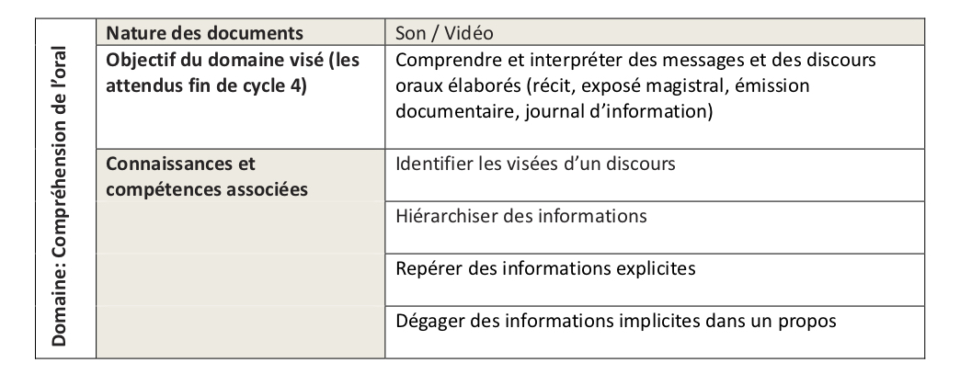
Compréhension de l’oral
Elaborer le sens d’un message en distinguant l’explicite et le sous-entendu dans un propos et identifier les visées d’un discours.

Slide 11
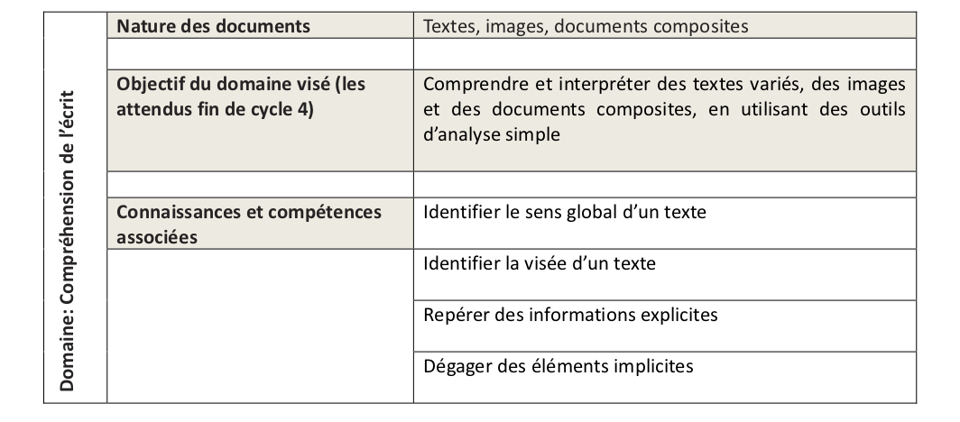
Compréhension de l’écrit
Comprendre et interpréter des textes variés, des images et des documents composites, en utilisant des outils d’analyse simple.

Slide 12
Degrés de maîtrise des élèves
quatre degrés de maîtrise | compétences atteintes selon le degré de maîtrise du domaine « compréhension de l’écrit»
insuffisante | Déterminer le sens global d’un texte. Les distracteurs réfèrent à des idées du document, le paratexte peut aider à opérer une sélection rapide parmi les propositions;
fragile | Dégager le sens des éléments du texte en faisant des inférences locales
satisfaisante | Comprendre l’essentiel d’un texte et faire des déductions appropriées en repérant les informations essentielles et leur enchaînement Mettre en relation deux documents et faire les déductions appropriées pour identifier leur lien.
très bonne maîtrise
Notes:
distracteurs : Spéc. psychol. [Dans les tests à choix multiples] ,,Ensemble des réponses erronées mais vraisemblables destinées à détourner le sujet testé des réponses exactes et permettant au testeur d'interpréter ses choix``

Slide 13
S’exercer aux démarches de compréhension,
les verbaliser

Slide 14
Comprendre un texte - Jean Lahire, La raison scolaire
Lire le texte de Jean Lahire
A l’écrit et individuellement, en définir le thème et en résumer les idées essentielles
Collectivement, échanger sur vos compréhensions du texte (thème, idées principales). Identifier les points de difficulté du texte.
Argumenter et débattre pour aboutir à une interprétation validée et consensuelle.
Réviser votre premier écrit à partir de vos échanges.

Slide 15
Comprendre un corpus documentaire - une page composite du Monde
1.Observez pendant une minute cette page du Monde pour en comprendre le thème et l’organisation.
Retournez la page
Sur une feuille, schématisez ce que vous avez retenu de son organisation et numérotez l’ordre dans lequel vous avez reproduit les différents éléments constitutifs de cette page.
Par groupes de quatre, comparez vos schémas d’organisation et justifiez-les individuellement. Un rapporteur prend en note les mécanismes visuels et processus mentaux mobilisés par chacun pour réaliser les schémas.
Les rapporteurs font état des conclusions de leur groupe.
2. Une moitié de l’assemblée prend individuellement des notes sur les informations essentielles de cette page de journal. Vous êtes libres de la forme : notes sous forme de plan, schéma, tableau, listes…
l’autre moitié formule par groupe de quatre, cinq questions sur les informations essentielles de l’article.
Notes retournées, la première moitié de l’assemblée répond aux questions sont posées par leurs collègues. Les réponses sont validées ou invalidées -

Slide 16
Retour réflexif sur les stratégies de compréhension
adapter ses stratégies de lecture aux supports
pratiquer une lecture active : lier lecture et écriture
  prendre des notes sur les informations essentielles, repérer les mots clefs, identifier la cohérence textuelle, la mise en page du document
  reformuler les idées essentielles
réguler sa compréhension
  entre pairs : confronter ses interprétations et hypothèses de lecture
  s’auto-corriger
mieux lire pour apprendre et mémoriser.

Slide 17
Eprouver la posture de sujet lecteur
A partir de la nouvelle d’Annie Saumont « Et il revenait de Chicago, papa ».
1. Ce texte a-t-il produit en vous des images, des sons ou d’autres sensations ? Si oui, lesquel(le)s ? Vous renvoie-t-il à des réalités connues ? Si oui, lesquelles ?
2. Ce texte a-t-il suscité en vous des associations d’idées, des souvenirs personnels ? A quels moments ? Quelles associations ? Quels souvenirs ?
3. Ce texte vous a-t-il évoqué d’autres livres ? des films ? des tableaux ou photos ? Si oui lesquels ? À propos de quels passages ? Quels souvenirs ?
4. Certaines expressions, certains passages, certains faits vous ont-ils touché ? Si oui, lesquels ? Pourquoi ?
5. Avez-vous partagé les attitudes, pensées, valeurs de certains personnages ou de l'auteur ? Êtes-vous rebuté par certains aspects ? Le texte vous laisse-t-il indifférent ?
6. Quelle réaction d'ensemble pourriez-vous écrire ?

Slide 18
Les préconisations des programmes relatives à la compréhension

Slide 19
Les compétences et finalités
EN CAP | EN BAC PRO
entrer dans l’échange écrit : lire, analyser, écrire, adapter son expression écrite selon les situations et les destinataires
devenir un lecteur compétent | devenir un lecteur compétent et critique, adapter sa lecture à la diversité des textes
développer la réflexion personnelle
construire la capacité d’abstraction
de généralisation, de raisonnement,
d’argumentation
construire une culture commune

Slide 20
Démarches didactiques
Pour conduire ses élèves à la compréhension de l’écrit étudié, le professeur ne saurait se contenter d’expliquer le vocabulaire inconnu : la reconstitution de texte, le résumé de ce qui est dit, la reformulation (expliquer à un tiers ce qui a été lu en son absence, résumer la progression d’une intrigue...) forment autant de démarches permettant à l’élève d’aller vers l’interprétation tout en favorisant son expression orale et écrite. C’est déjà expliquer un texte que de le raconter, le reformuler, le résumer, pour être en mesure d’en dévoiler l’implicite, et donc de cheminer vers son interprétation.
L’apprentissage de l’interprétation évite les questionnaires fermés pour habituer les élèves à formuler des hypothèses de lecture à partir de leurs premières impressions, et à les corriger par un retour sur le texte. Un bachelier de la voie professionnelle doit en effet être en mesure de reformuler le sens général d’un texte, de sélectionner en autonomie ce qui lui paraît mériter d’être analysé, et de justifier une interprétation globale en l’étayant sur des passages choisis par lui.
source : extrait du préambule du programme de seconde, mars 2019.

Slide 21
Les apports de la recherche

Slide 22
Paradigme du sujet lecteur
place donnée à la lecture subjective
  Annie Rouxel, Gérard Langlade, Jean-François Massol et Brigitte Louichon, Le sujet lecteur. Lecture subjective et enseignement de la littérature, Presses Universitaires de Rennes, coll. Didactique Français, janvier 2005.
  « Faire place au sujet lecteur en classe : quelles voies pour renouveler les approches de la lecture analytique au collège et au lycée ? », intervention d'Anne Vibert, inspectrice générale, en séminaire national (mars 2011), http://eduscol.education.fr/lettres/im_pdflettres/intervention-anne-vibert-lecture-vf-20-11-13.pdf
  Explication de texte littéraire : un exercice à revivifier, intervention de Patrick Laudet, inspecteur général de l'éducation nationale, groupe des lettres, en séminaire national, http://media.eduscol.education.fr/file/Francais/09/5/LyceeGT_Ressources_Francais_Explication_Laudet_182095.pdf
émergence du paradigme du lecteur-scripteur :
  Jean-François Massol (dir.), avec la collaboration de Nathalie Rannou, Le sujet lecteur-scripteur de l’école à l’université. Variété des dispositifs, diversité des élèves, Grenoble, UGA, « Didaskein », 2017.
  pratiques : carnet de lecteur, blog de lecture, ateliers de lecture.

Slide 23
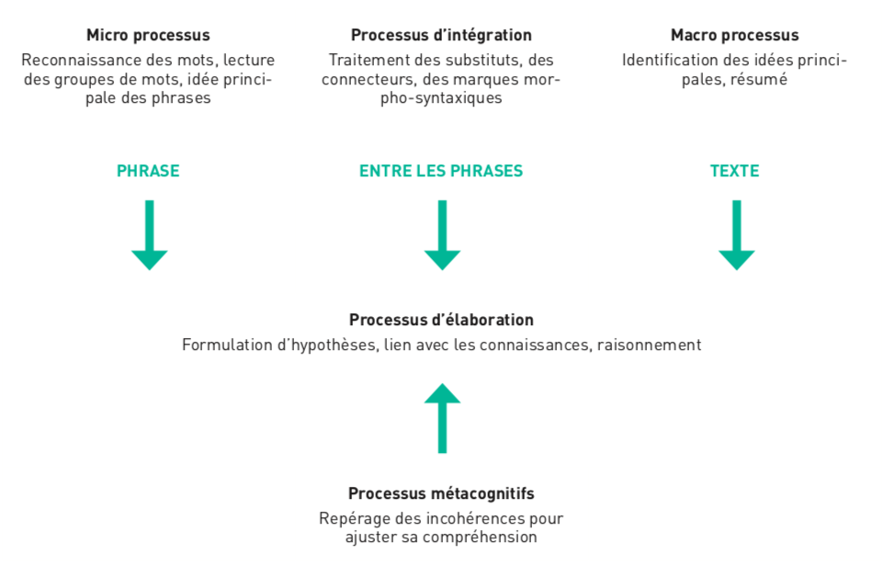
Compréhension de l’écrit : approche de la psychologie cognitive - modèle de Jocelyne Giasson
un processus multidimensionnel
traitements locaux
traitements globaux

Slide 24
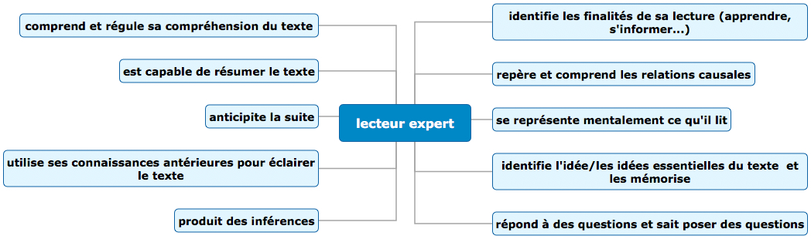
Qu’est-ce qu’un lecteur expert ?
source : fiche éduscol - Français cycle 3 : lecture et compréhension de l’écrit
Les stratégies de compréhension, eduscol.education.fr/ressources-2016, mars 2016
Notes:
1- identifie les finalités
2- se représente mentalement ce qu’il lit
3- identifie l’idée/les idées essentielles du texte et le mémorise
4- est capable de résumer le texte
5- repère et comprend les relations causales
6- produit des inférences
7- réponde à des questions et sait poser des questions
8- anticipe la suite
9- utilise des ses connaissances antérieures pour éclaire le texte
10- comprend et régule sa compréhension

Slide 25
Recommandations du CNESCO et de l’Ifé, 2016
Cnesco (Conseil national de l’évaluation du système scolaire), et l’IFÉ (Institut français de l’Éducation) qui, à la suite de la conférence de consensus sur l’apprentissage continu de la lecture de mars 2016, recommandent de développer des stratégies de lecture-compréhension en privilégiant un enseignement explicite de la compréhension pour tous les élèves et de le prolonger aussi longtemps que nécessaire pour les élèves moyens ou faibles afin d’en faire des lecteurs autonomes.

Slide 26
Préconisations du CNESCO, 2016
Recommandations générales
R4 : La formation d’un lecteur habile et autonome suppose un apprentissage continu de l’école maternelle jusqu’à la fin de la scolarité, sans ruptures inter-cycles : mettre en place des dispositifs de suivi.
R5 : enseigner explicitement les mécanismes et les stratégies de lecture, susciter une répétition la plus importante possible de l’activité lecture, répétition qui suppose de développer une appétence pour la lecture chez l’élève: encourager la pratique de la langue écrite dans toutes les disciplines et multiplier les temps de confrontation de son usage : lu-écrit-oralisé pour favoriser les apprentissages implicites.
Recommandations relatives au développement de la compréhension
R19 : Dès l’école maternelle, consacrer un temps conséquent à l’étude de la langue, cette amorce doit être prolongée tout au long de la scolarité obligatoire par un travail systématique sur la dimension linguistique (vocabulaire, morphologie, syntaxe, inférences, type de texte) des textes étudiés.
R20 Au-delà du travail sur la dimension linguistique, conduire les élèves à prendre en compte l’ancrage dans l’univers culturel du texte (souvent éloigné du quotidien des élèves) - faire des inférences.
R21 : enseigner aux élèves à comprendre les textes lus à haute voix par l’adulte (dès l’école maternelle, en CP puis tout au long du cursus de l’école élémentaire, voire au-delà)

Slide 27
R22 : Un enseignement structuré, systématique et explicite de la compréhension est nécessaire pour tous les élèves et doit être prolongé aussi longtemps que nécessaire pour les élèves moyens ou faibles afin d’en faire des lecteurs autonomes.
Exemples de tâches pour l’enseignement de la compréhension :
s’accorder sur les buts de la lecture ;
organiser et diriger des discussions auxquelles chaque élève est incité à participer ;
expliquer le vocabulaire et en vérifier l’acquisition ;
expliciter le type de texte, sa construction, sa fonction ;
sélectionner les informations importantes ;
identifier les liens référentiels et logiques ;
inciter à faire des inférences ;
aider au lien entre l’information nouvelle et les connaissances préalables des élèves ;
revenir sur le texte (relecture) pour conforter la compréhension.
Le rôle de l’enseignant est d'engager les élèves à réaliser ces tâches d'abord avec son aide puis de façon de plus en plus autonome. Ces activités, qui visent en premier lieu la compréhension de l’écrit, développent par ailleurs les capacités d’expression orale, faibles chez beaucoup d’élèves.

Slide 28
R24: Le travail sur la compréhension des textes ne doit pas se limiter à l’utilisation de questionnaires, d’autres tâches comme le rappel, la paraphrase, la reformulation ou les résumés (oraux et écrits) doivent être utilisées. - enregistrer son résumé oral pour le vérifier.
R26 : Sans remettre en cause l’importance de l’étude de la littérature, les enseignants doivent reconnaître et prendre en compte les pratiques de lecture non scolaires des élèves et les inciter à réfléchir ces pratiques. - construire le sujet lecteur et des communautés de lecteurs - développer les outils et modalités d’expression personnelle et d’échanges avec les pairs (cahier de lecteur, écrits de réceptions, échanges d’impressions de lecture avec les pairs, blog…)
R27 : La classe de lecture et de littérature doit être un espace de partage et de construction commune - technique du dévoilement progressif-
R28 : Dans la classe, la lecture doit s’articuler avec l’écriture, l’écoute et la parole
Recommandations concernant la lecture pour apprendre (la lecture documentaire)
R29 : L’utilisation de l’écrit dans tous les domaines disciplinaires impose que soient enseignées la lecture et la production de textes informatifs (textes de savoir).

Slide 29
R30 : La lecture d’ensembles composites de textes documentaires doit être amorcée dès l’école maternelle.
R31 : confronter les élèves à des textes longs pour les inciter à réfléchir à la façon dont ces textes sont organisés et à ne pas s’en tenir au simple repérage d’informations.
R32 : En amont de la lecture, clarifier avec les élèves le statut des documents et leur rôle pour la tâche projetée et de définir préalablement ce qui est à chercher - différencier les informations acquises de celles à acquérir, cerner le sujet par des mots clés précis, définir le contexte de la recherche (modalités pratiques, attentes, etc.), confronter les sources pour en jauger la fiabilité.
R33 : enseigner, d’une part, comment discriminer les informations utiles et celles qui ne sont pas pertinentes, d’autre part, différencier le fait de comprendre une information et celui de l’accepter comme vraie - développer le sens critique - construire collectivement le sens d’une information - valider les informations.
R34 : mettre en place et développer chez les élèves les compétences de planification, de contrôle et de régulation impliquées dans l’acte de lire.
avant : explorer le sommaire, le résumé, les titres et intertitres, etc. ; clarifier l’objectif de la lecture ; activer les connaissances antérieures (sur le sujet, la structure du texte, les stratégies)
pendant : construire une représentation à partir du texte et de sa connaissance du monde (le modèle de situation), souligner, prendre des notes, mettre en lien des informations entre elles et avec les connaissances préalables ;
après : relire, critiquer, évaluer, résumer et susciter des échanges entre les élèves à propos de ces activités.

Slide 30
R35 : faire écrire les élèves à propos des textes lus, exercer leurs capacités de reformulation sous forme d’écrit de travail, de prises de note et/ou de schématisation > préparer à l’utilisation des hypertextes dans les supports numériques.
R36 :adopter régulièrement une forme collaborative de travail entre l’enseignant et les élèves et entre les élèves - reformuler, confronter les compréhensions, verbaliser les stratégies pour développer l’argumentation et déconstruire les savoirs erronés

Slide 31
Travailler la compréhension en cours disciplinaire, en consolidation des acquis

Slide 32
ne pas confondre activités de consolidation et exercices des tests
s’appuyer sur les résultats des tests de positionnement
articuler progression disciplinaire et consolidation pour conserver la cohérence et le sens des enseignements
travailler la compréhension des écrits dans toutes les disciplines et enseignement de nos valences : français, histoire, géographie, EMC.
enseigner explicitement des stratégies de la compréhension
mener des activités qui maintiennent la motivation des élèves et respectent les principes des quatre piliers de l’apprentissage définis par Stanislas Dehaene (l’attention, l’engagement actif, le retour sur erreur, la consolidation)
  pratiquer régulièrement des activités de lecture selon des modalités variées et à partir de supports variés ;
  apprendre à cultiver l’attention en situation de lecture : lecture silencieuse, écoute de la lecture à haute voix par le professeur ;
  apprendre à s’engager individuellement et collectivement dans la lecture
    en écrivant pour soi, pour les autres (carnet de lecture, blog)
    en partageant ses lectures, personnelles, scolaires (ateliers de lecture)
    en jouant les textes après leur étude : lecture expressive, interprétation de scènes de théâtre.

